Slide 1

Springmvc深入浅出之源码分析
主讲人：郭明

Slide 2
springmvc框架模型
配置DispatcherServlet

Slide 3
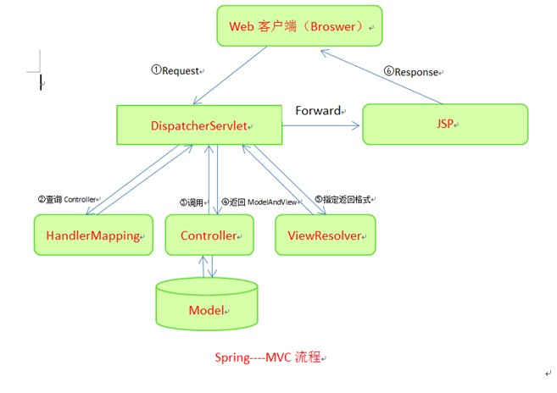
springmvc框架模型

Slide 4
springmvc框架模型
Springmvc 接口解释
DispatcherServlet:前端控制器，所有的请求都经过它统一分发。在分发给controller之前，需要借助于 spring提供的HandlerMapping定位到具体的Controller
HandlerMapping:能够完成客户请求到controller映射
Controller: 相当于struts中的action
ViewResolver: 视图解析器

Slide 5
springmvc框架模型
Springmvc运行原理
1. 客户端发送一个http请求被DispatcherServlet拦截
2. DispatcherServlet接收到这个请求后，将根据请求的信息(包括URL、HTTP方法、请求参数等)及HandlerMapping的配 置找到处理请求的处理器Handler
3. 得到处理器Handler后，HandlerAdapter对Handler进行封装，再一统一的适配器接口调用Handler
4. 调用完Handler方法后将返回一个ModelAndView给DispatcherServlet. ModelAndView包含了视图逻辑名和模型数据
5. ModelAndView中包含的是“逻辑视图名”而非真正的视图对象，DispatcherServlet借由ViewResolver完成逻辑视图
名到真实视图对象的解析工作
6. 当得到真实的视图对象View后，DispatcherServlet就使用这个View对象对ModelAndView中的模型数据进行视图渲染
7. 最终客户端得到响应信息

Slide 6
配置DispatcherServlet
DispatcherServlet是Spring MVC的灵魂和心脏，它负责接收HTTP请求并协调Spring MVC的各个
组件完成请求处理的工作。和任何Servlet一样，用户必须在web.xml中配置好DispatcherServlet.
要了解SpringMVC框架的工作流程，必须解答以下三个问题：
1) DispatcherServlet框架如何截获特定的HTTP请求，交由Spring MVC框架处理?
2) 位于Web层的Spring容器(WebApplicationContext),如何与位于业务层的Spring容器
(ApplicationContext)建立关联，以使Web层的Bean可以调用业务层的Bean?
3) 如何初始化Spring MVC的各个组件，并将它们装配到DispatcherServlet中？

Slide 7
配置DispatcherServlet，截获特定的URL请求
大家知道，我们可以在web.xml中配置一个servlet,并通过<servlet-mapping>指定其处理的URL。
假设我们希望Spring MVC的DispatcherServlet能截获并处理所有以.html结束的URL请求，那么可
以在web.xml中按如下方式进行配置：
<listener>
<listener-class>org.springframework.web.context.ContextLoaderListener</listener-class>
</listener>
<context-param>
<param-name>contextConfigLocation</param-name>
<param-value>/WEB-INF/spring/*.xml</param-value>
</context-param>
<servlet>
<servlet-name>springmvc</servlet-name>
<servlet-class>org.springframework.web.servlet.DispatcherServlet</servlet-class>
<load-on-startup>1</load-on-startup>
</servlet>
<servlet-mapping>
<servlet-name>springmvc</servlet-name>
<url-pattern>*.html</url-pattern>
</servlet-mapping>

Slide 9
THANKS

